Slide 1
Soutenance Projet 3
Concevez une carte interactive de location de vélos
Alexandre Leclerc

Slide 2
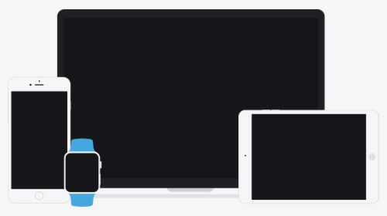
Rôle d’un développeur front-end

Slide 3

Rôle d’un développeur front-end

Slide 4
Rôle d’un développeur front-end

Slide 5
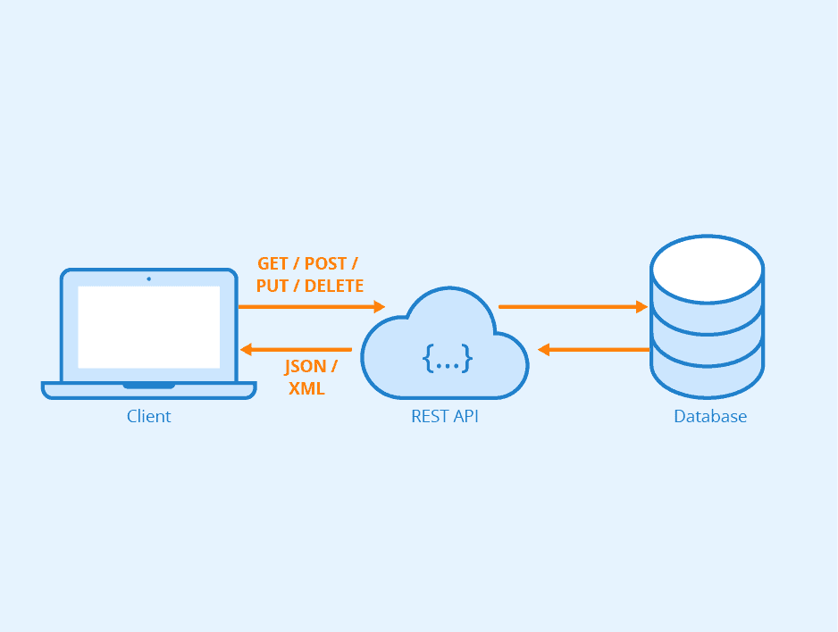
Rôle d’un développeur front-end

Slide 6
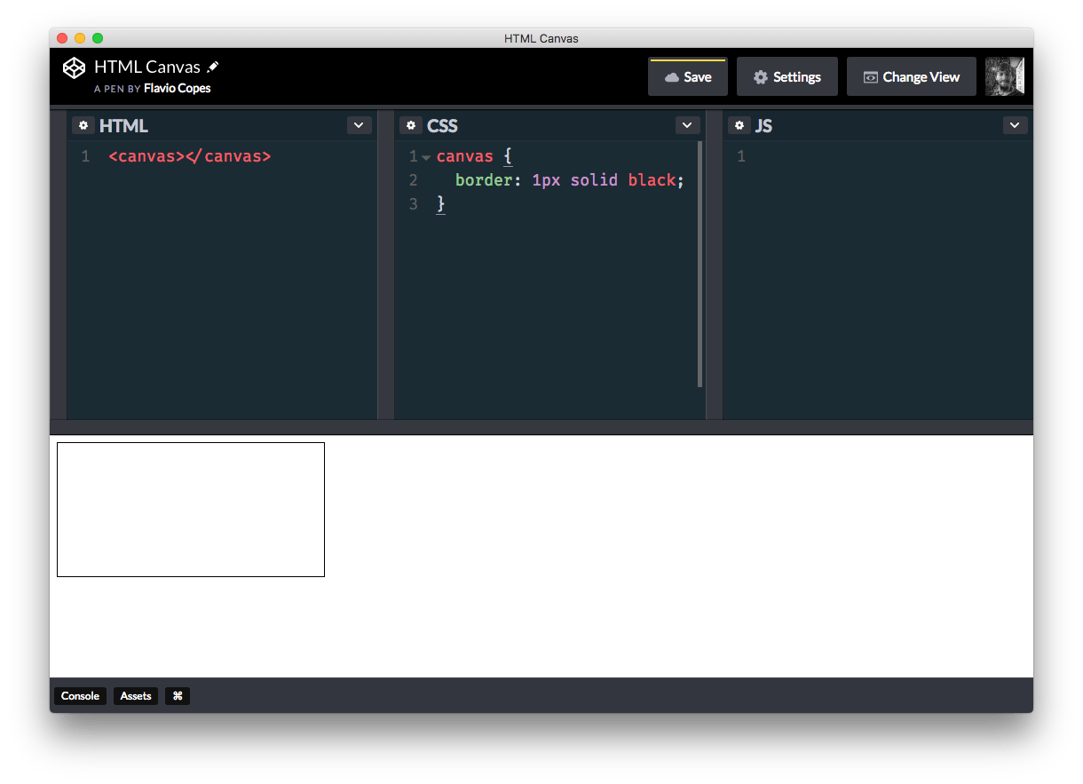
Difficultés rencontrées

Slide 7



Difficultés rencontrées

Slide 8
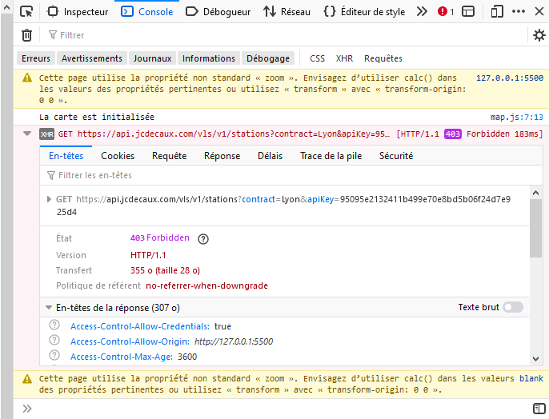
Difficultés rencontrées

Slide 9
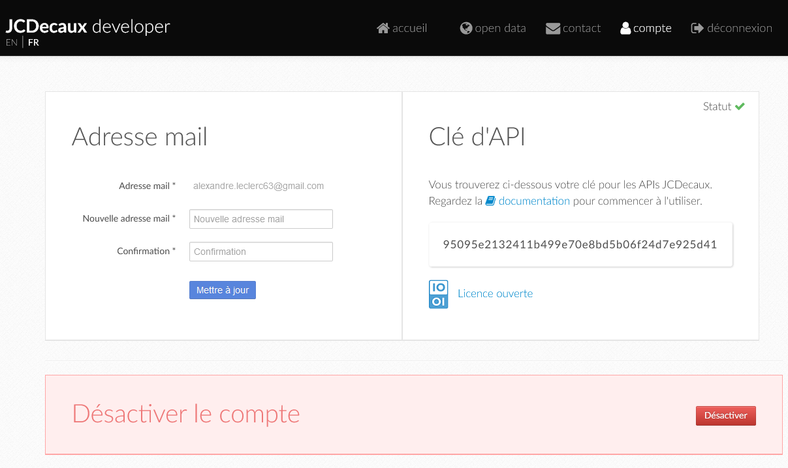
Difficultés rencontrées

Slide 10

Les évolutions

Slide 11

Les évolutions

Slide 12

Les évolutions

Slide 13

Les évolutions

Slide 14


Les évolutions

Slide 15

Source des images

Slide 16

Des Questions ?

